Slide 1


Slide 2

GamyfiedFood
СОБОЛЕВ АЛЕКСАНДР ПАВЛОВИЧ
Спикер и лидер команды StirlitzRoom
2

Slide 3
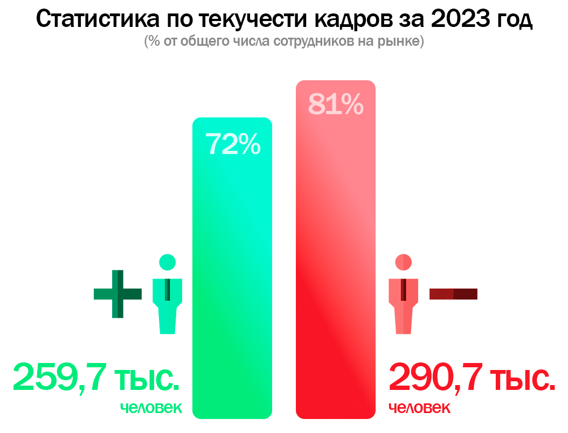
АКТУАЛЬНОСТЬ ПРОЕКТА
3

Slide 4
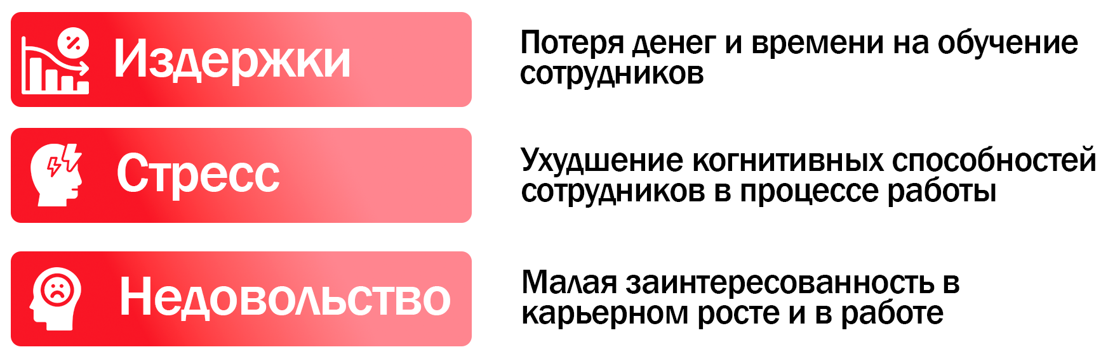
ПРОБЛЕМА
4

Slide 5

РЕШЕНИЕ
5

Slide 6
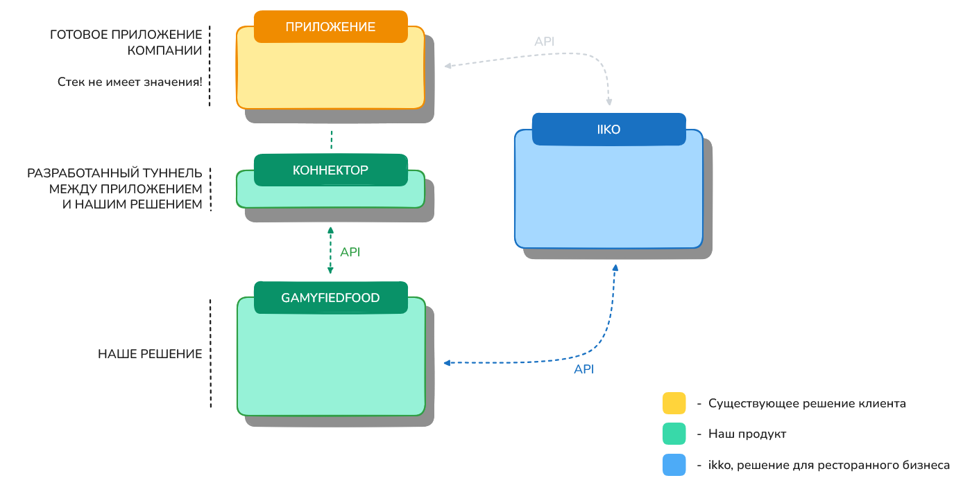
ПРЕДЛАГАЕМОЕ РЕШЕНИЕ
6

Slide 7
ЦЕЛЕВАЯ АУДИТОРИЯ
Основной целевой аудиторией являются:
Юридические лица, которые занимаются производством и реализацией готовой пищи
Работники общепита от 15 до 30 лет (кухня, касса, зал)
7

Slide 8




ГЛАВНЫЕ
КОНКУРЕНТЫ
  Gamify
  Zizzl
  Axonify
  TalentLMS
  Частные разработки/стартапы
8

Slide 9

ЦЕННОСТЬ ПРЕДЛОЖЕНИЯ
9

Slide 10
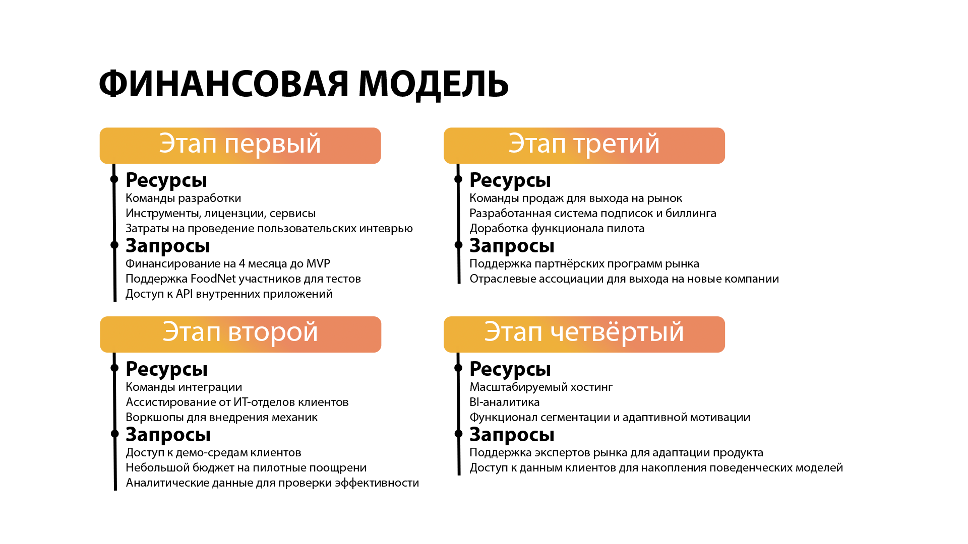
10

Slide 11
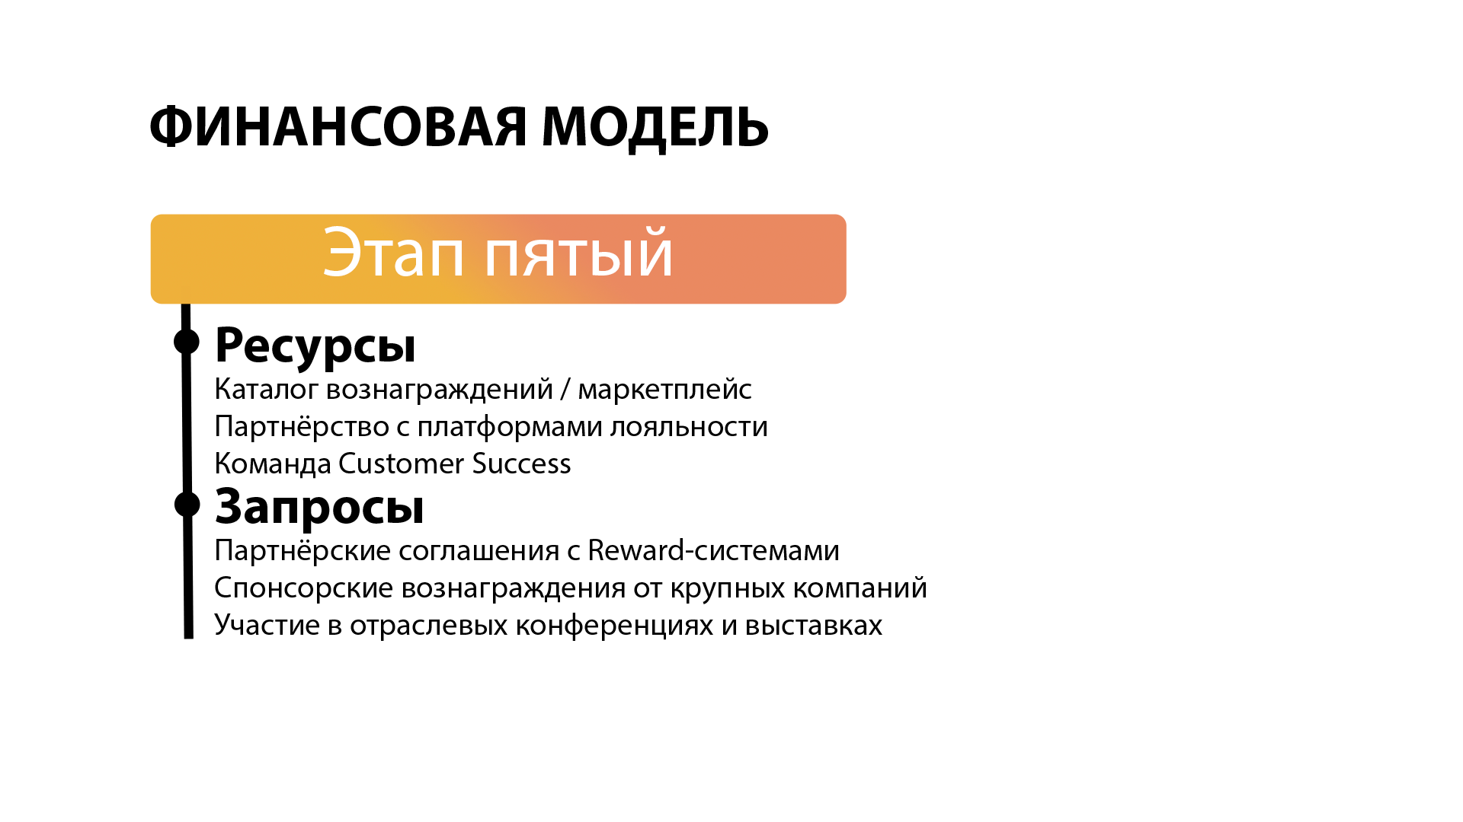

10

Slide 12
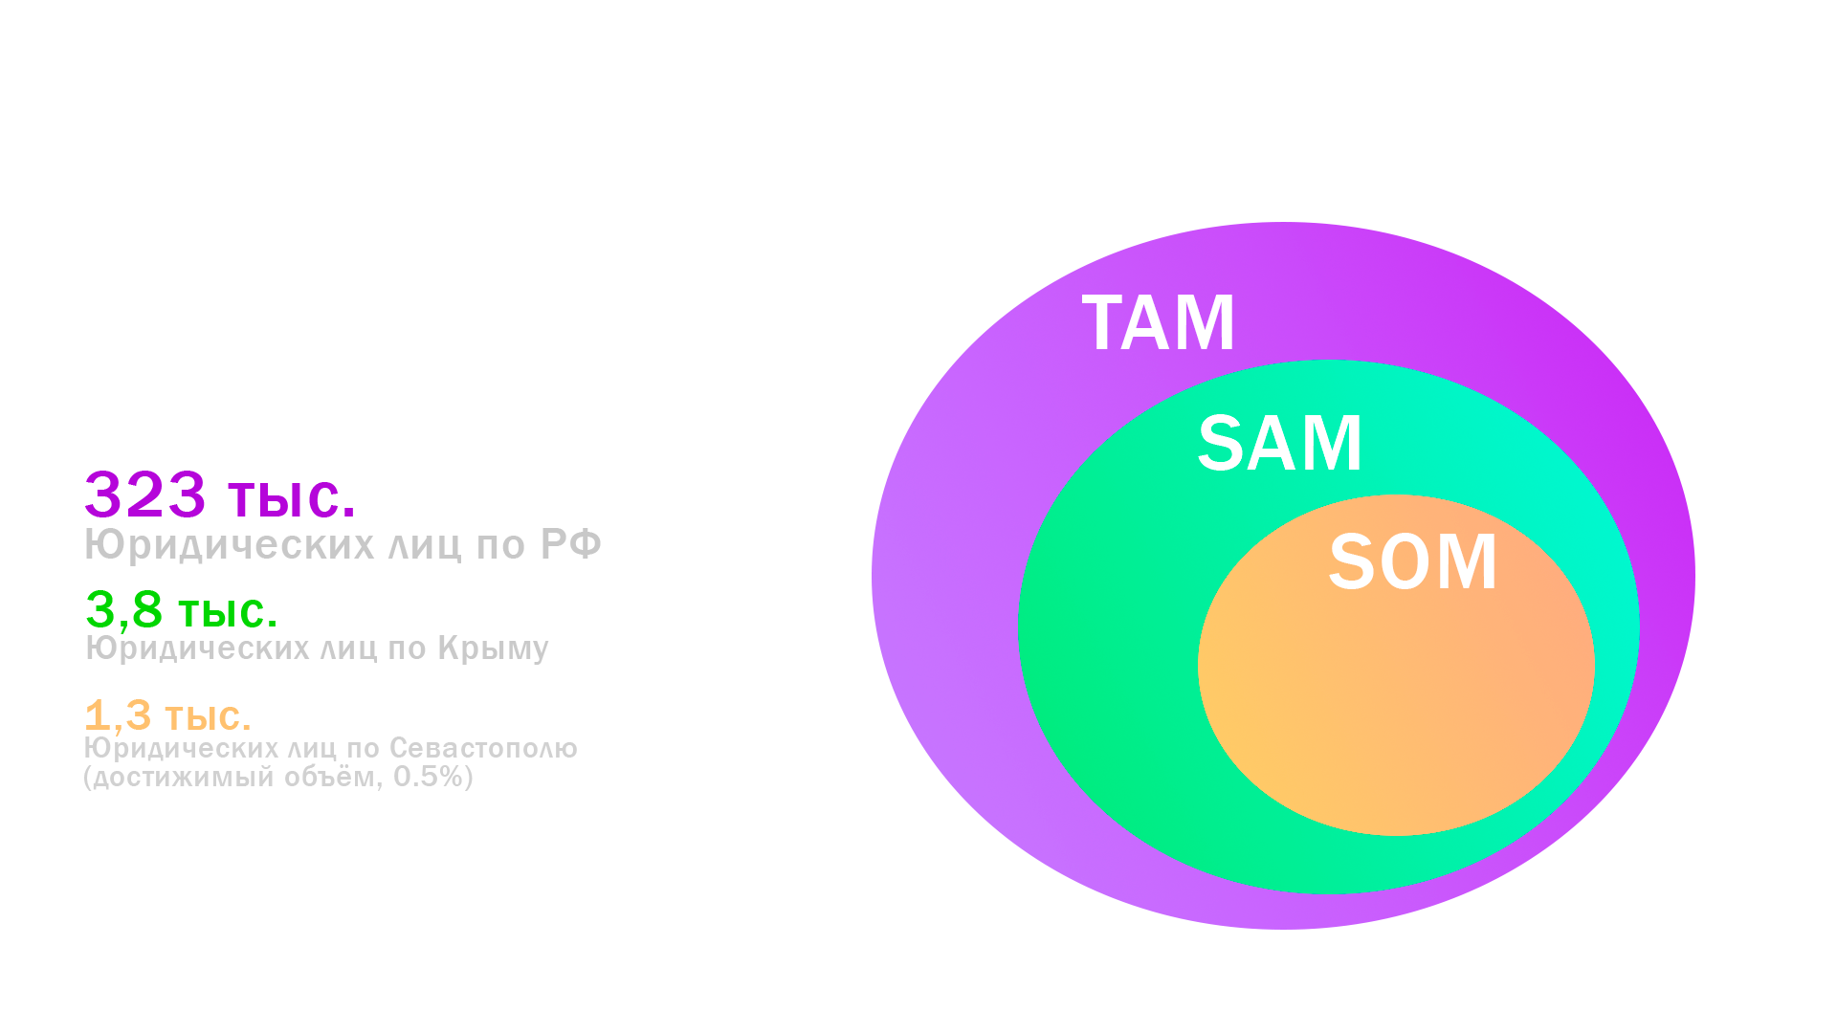
РЫНОК
10

Slide 13

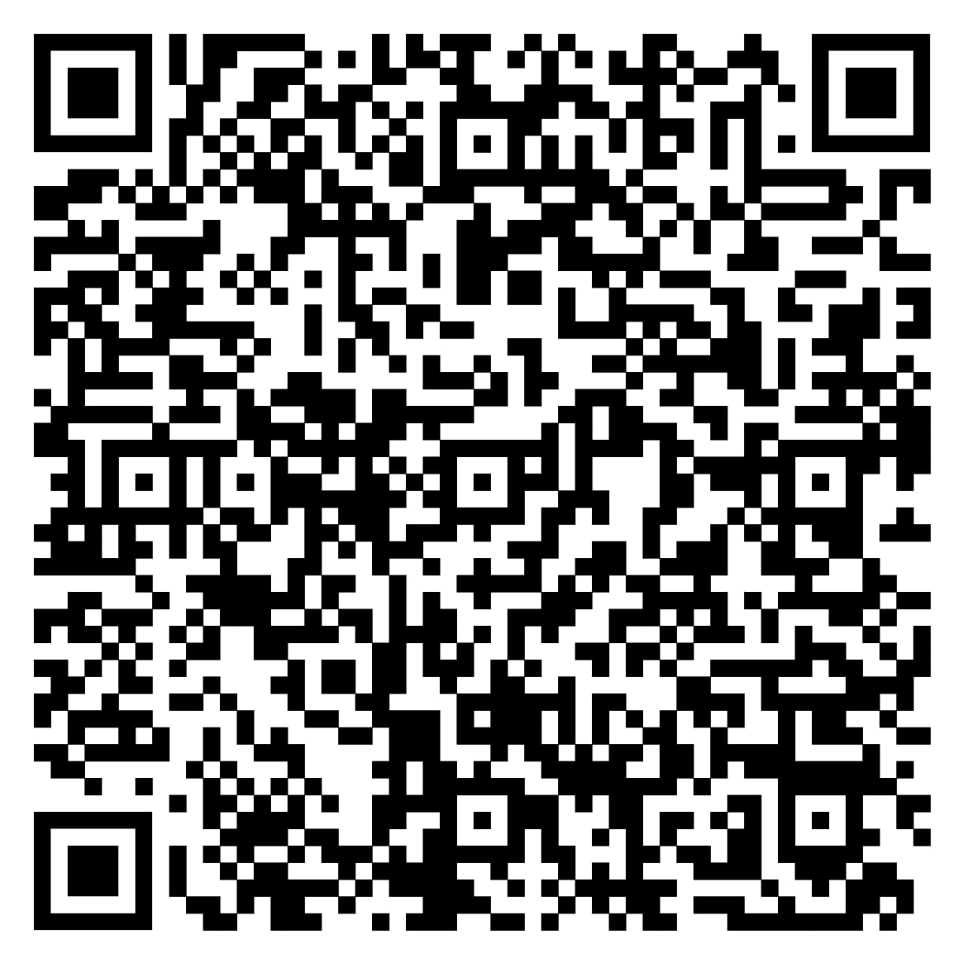
​
11

Slide 14
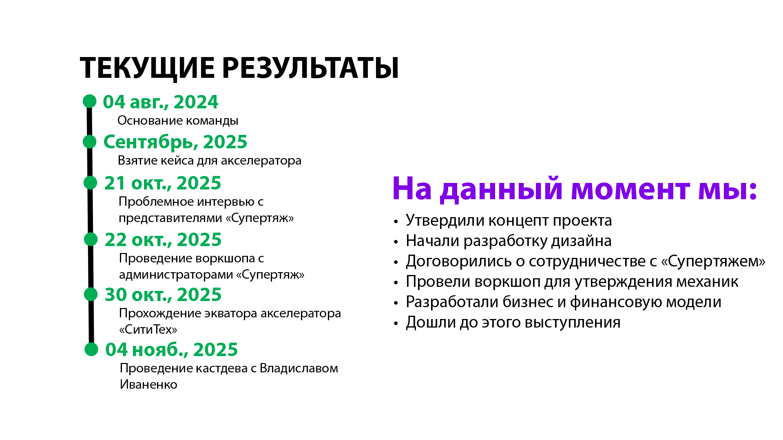


12

Slide 15
КОМАНДА
РОЛЬ | ФАМИЛИЯ ИМЯ
ЛИДЕР | СОБОЛЕВ АЛЕКСАНДР
АДМИНИСТРАТОР, ГЛАВНЫЙ РАЗРАБОТЧИК | ЛИПИН АЛЕКСАНДР
ПРОИЗВОДИТЕЛЬ, МАРКЕТОЛОГ | ТИМОЩУК МАКСИМ
ПРОИЗВОДИТЕЛЬ, ДАТА ИНЖЕНЕР | ЛИМАРЕНКО ВИКТОР
ПРОИЗВОДИТЕЛЬ, ДИЗАЙНЕР | ХУДЕЕВА МАРИЯ
ПРОИЗВОДИТЕЛЬ, ЭКОНОМИСТ | ПИСАРЕВА КРИСТИНА
13

Slide 16
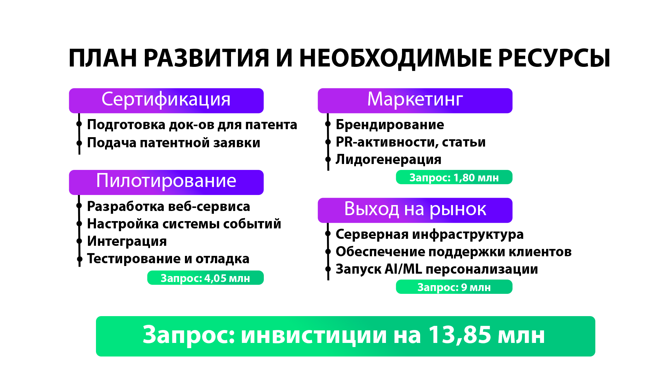
14
Все суммы указаны в рублях

Slide 17
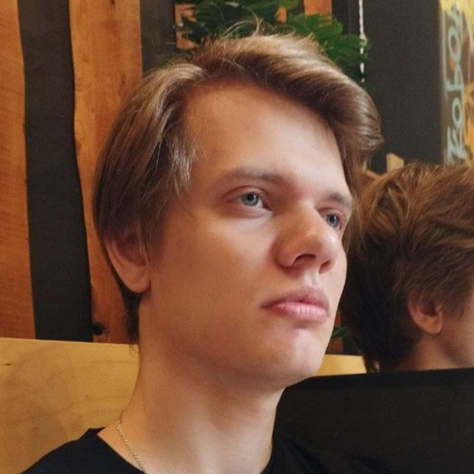



КОНТАКТЫ ЛИДЕРА
Александр Соболев
+7 (978) 086-34-72
mustbezml@gmail.com
zmlistaken
15

